Slide 1


Proiect final
Tcaciuc Alin-Ionut
08 august 2024

Slide 2
Cerințe de business
Definiție:
Descrierea nevoilor și așteptărilor utilizatorilor finali, a funcționalităților dorite și a constrângerilor proiectului
Utilitate:
● Ghidarea echipei de dezvoltare în crearea produsului dorit.
● Stabilirea criteriilor de acceptare pentru testare.
● Asigurarea alinierii produsului cu obiectivele de afaceri.
Creator:
Echipa de business, cu implicarea echipei de testare și dezvoltare.
Test case vs. Test condition
Test case:
Un set de instrucțiuni detaliate pentru a verifica o anumită funcționalitate.
Test condition:
O condiție specifică ce trebuie verificată pentru a valida o funcționalitate.
Diferența:
Un test case poate include mai multe test conditions.
Un test condition este o componentă a unui test case.

Slide 3
Etapele procesului de testare
1. Test Planning (Planificarea testării) - Definirea strategiei de testare, a resurselor și a calendarului
Scop: Stabilește scopul și obiectivele testării.
Strategie: Definește abordarea testării (manuală, automată, mixtă).
Resurse: Identifică resursele umane și tehnice necesare.
Calendar: Planifică activitățile de testare în timp
2. Test Analysis (Analiza cerințelor) - Înțelegerea detaliată a funcționalităților dorite
Scop: Înțelegerea în detaliu a cerințelor de business și tehnice.
Activități: Analizarea documentației de cerințe (ex: SRS - Software Requirements Specification).
Rezultate: Crearea unei liste de cerințe testabile și identificarea condițiilor de testare.
3. Test Design (Proiectarea testelor) - Crearea de test cases și test conditions
Scop: Elaborarea detaliată a test cases și test conditions.
Activități:
Crearea test cases pe baza cerințelor analizate.
Definirea datelor de test necesare.
Crearea scenariilor de test și a scripturilor (pentru testare automată).
Rezultate: Test cases detaliate și pregătite pentru execuție.

Slide 4
Etapele procesului de testare - continuare
4. Test Implementation (Implementarea testelor) - Pregătirea mediului de testare și configurarea testelor
Scop: Configurarea mediului de testare și pregătirea testelor pentru execuție.
Activități:
Configurarea mediului hardware și software necesar pentru testare.
Instalarea și configurarea instrumentelor de testare.
Verificarea disponibilității și integrității datelor de test.
Rezultate: Mediu de testare funcțional și teste pregătite pentru execuție.
5. Test Execution (Executarea testelor) - Efectuarea manuală și automată a testelor
Scop: Execuția testelor conform planificării.
Activități:
Executarea test cases manuale și automate.
Înregistrarea rezultatelor testării.
Compararea rezultatelor obținute cu cele așteptate.
Rezultate: Raport de execuție a testelor cu rezultate și observații.
6. Test Monitoring and Control (Monitorizarea și controlul testării) - Supravegherea progresului testării și ajustarea planurilor
Scop: Monitorizarea continuă a progresului testării și ajustarea planurilor în funcție de necesități.
Activități:
Monitorizarea indicatorilor de performanță (KPIs) și a metricele testării.
Ajustarea planului de testare bazat pe rezultatele curente.
Comunicarea progresului și a problemelor identificate cu echipa de proiect.
Rezultate: Status actualizat al testării și ajustări făcute după nevoie.

Slide 5
Etapele procesului de testare - continuare
7. Test Completion (Finalizarea testării) - Concluzionarea activităților de testare și încheierea procesului
Scop: Încheierea formală a activităților de testare.
Activități:
Revizuirea completitudinii testelor efectuate.
Evaluarea rezultatelor testării în comparație cu obiectivele inițiale.
Documentarea lecțiilor învățate și a recomandărilor pentru proiectele viitoare.
Rezultate: Raport final de testare și închiderea procesului de testare.
Aspecte Suplimentare
Defect Reporting (Raportarea defectelor): Face parte din Test Execution, unde defectele identificate sunt documentate și raportate echipei de dezvoltare.
Retesting (Retestarea) și Regression Testing (Testarea de regresie): Sunt activități specifice în cadrul Test Execution, care implică re-testarea defectelor reparate și verificarea că modificările nu au introdus alte probleme.

Slide 6
Retesting vs. Regression testing
Retesting: Reexecutarea testelor care au eșuat anterior pentru a verifica dacă problemele identificate au fost remediate.
Caracteristici cheie:
Focalizat pe defecte: Testează doar bug-urile raportate
Aceleași scenarii: Utilizează aceleași date și condiții de testare
Necesar: Realizat de fiecare dată când un bug este reparat.
Exemplu: Dacă o problemă la checkout a fost rezolvată, retesting-ul verifică dacă procesul de checkout funcționează corect.
Regression Testing: Testarea repetată a funcționalităților existente pentru a se asigura că nu au fost afectate de modificări ulterioare.
Caracteristici cheie:
Acoperire largă: Verifică funcționalități majore ale aplicației
Automatizare: Deseori automatizat pentru eficiență
Continuu: Realizat regulat după fiecare modificare semnificativă
Exemplu: După adăugarea unei funcționalități noi, regression testing-ul verifică dacă toate funcționalitățile existente, inclusiv checkout-ul, funcționează corect.
Diferențe cheie:
Scop: Retesting-ul confirmă remedierea defectelor; regression testing-ul asigură că modificările nu introduc noi probleme.
Obiectiv: Retesting-ul vizează cazuri de test specifice; regression testing-ul acoperă un set larg de cazuri de test.
Execuție: Retesting-ul utilizează aceleași date; regression testing-ul poate folosi date variate.
Frecvență: Retesting-ul se face când bug-urile sunt reparate; regression testing-ul este efectuat regulat.

Slide 7
Functional testing vs. Non-functional testing
Functional testing:
Verificarea funcționalităților produsului conform cerințelor.
Non-functional testing:
Testarea aspectelor non-funcționale, precum performanța, securitatea, compatibilitatea și ușurința de utilizare.
Blackbox testing vs. Whitebox testing
Blackbox testing:
Testarea produsului ca o "cutie neagră", fără a cunoaște codul sursă.
Whitebox testing:
Testarea produsului cu acces la codul sursă, permițând testarea detaliată a logicii interne.

Slide 8
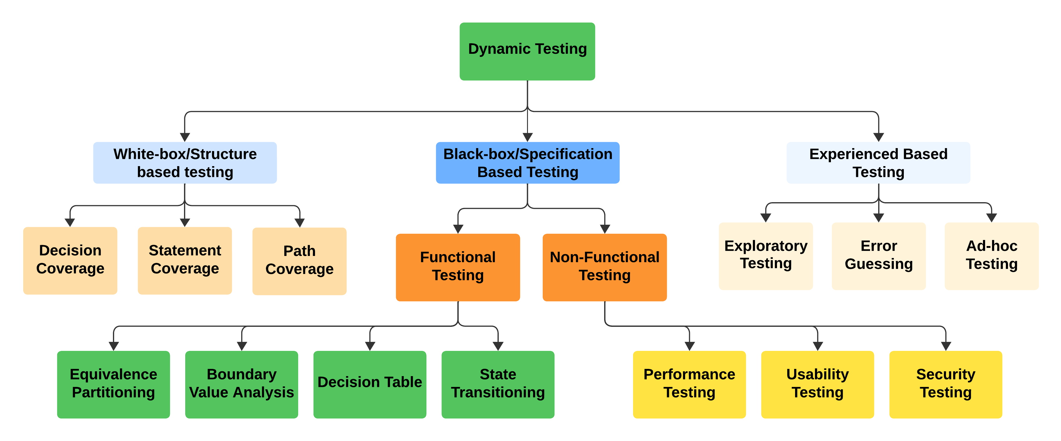
Tehnici de testare

Slide 9
Verification vs. Validation
Verification:
Asigurarea că produsul este construit conform specificațiilor.
Validation:
Asigurarea că produsul satisface nevoile utilizatorilor finali.
Positive testing vs. Negative testing
Positive testing:
Testarea cu scopul de a demonstra funcționarea corectă a funcționalităților.
Negative testing:
Testarea cu scopul de a identifica erorile și comportamentele neașteptate.
Exemple:
Positive: Introducerea datelor valide într-un formular.
Negative: Introducerea datelor invalide într-un formular.

Slide 10
Nivelurile de testare
Unit Testing: Testarea individuală a componentelor software.
Caracteristici cheie: Testează unități individuale de cod, cum ar fi funcții sau metode; Realizată de obicei de către dezvoltatori; Deseori automatizat pentru eficiență.
Exemplu: Verificarea dacă o funcție de calculare a sumei returnează rezultatul corect pentru două numere date.
Integration Testing: Testarea interacțiunii dintre componentele software.
Caracteristici cheie: Se concentrează pe modul în care modulele software interacționează între ele; Poate testa combinații de două sau mai multe unități; Identifică probleme care apar atunci când componentele sunt combinate.
Exemplu: Verificarea dacă un modul de login funcționează corect împreună cu un modul de validare a utilizatorilor.
System Testing: Testarea completă a sistemului ca un întreg.
Caracteristici cheie: Testează întregul sistem software pentru a se asigura că toate componentele funcționează împreună; Realizat într-un mediu care imită condițiile de producție; Acoperă scenarii complete de utilizare.
Exemplu: Verificarea întregului proces de cumpărare pe un site de comerț electronic, de la selectarea produsului până la finalizarea plății.
Acceptance Testing: Testarea finală efectuată de către utilizatori finali.
Caracteristici cheie: Realizat de către utilizatori sau echipe de QA pentru a valida cerințele de afaceri; Verifică dacă sistemul îndeplinește cerințele și așteptările utilizatorilor; Ultimul pas înainte de implementarea în producție.
Exemplu: Un client verifică dacă un sistem de gestionare a inventarului îndeplinește toate cerințele specificate în contractul de dezvoltare.

Slide 11
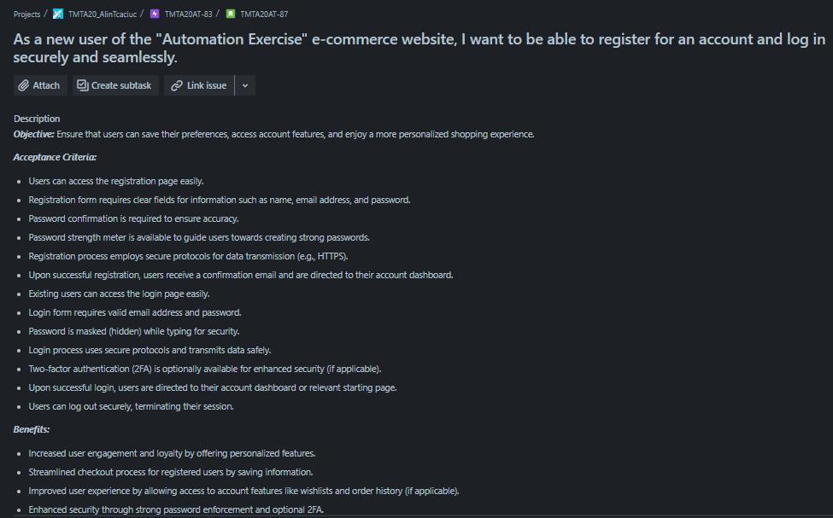
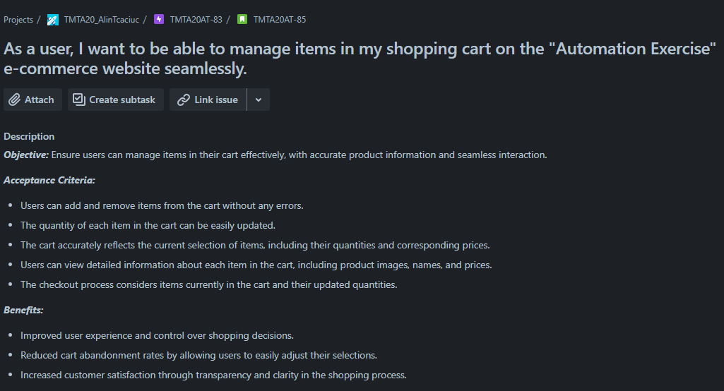
Jira/Zephyr Project
Application under test: Automation Exercise E-commerce Website
Tools used: Jira, Zephyr Squad.
Functional specifications:
The below stories were created in Jira and describe the functional specifications of the following modules:
Browse and search for products
Manage items in the shopping cart
Checkout process
Signup/Login & account management
For this final project were runed tests from following 2 modules:
Manage items in the shopping cart
Signup/Login
Pe GitHub, proiectul îl puteți găsi AICI

Slide 12
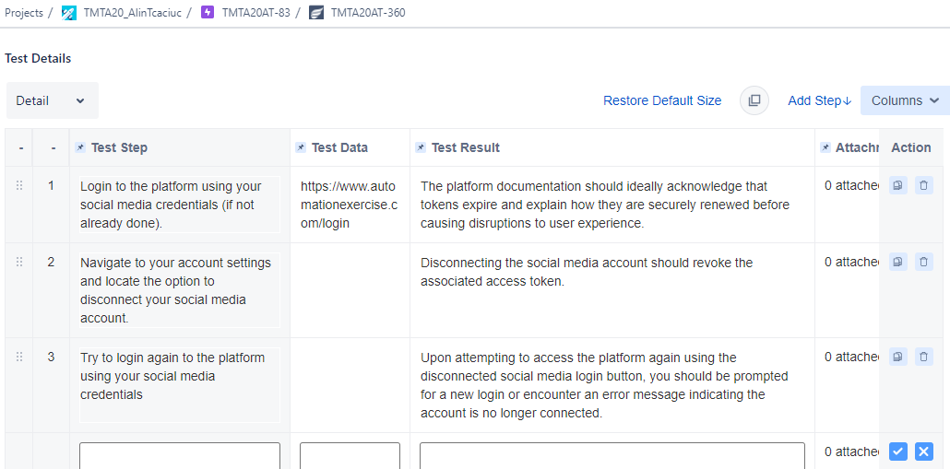
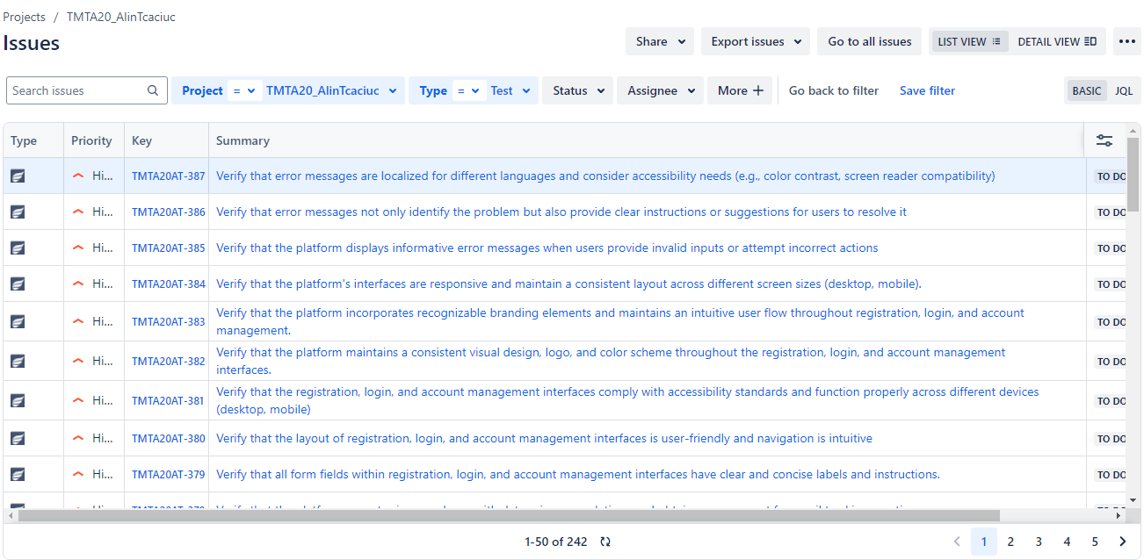
Jira/Zephyr Project
Condițiile de testare: includ o analiză detaliată a funcționalităților critice ale platformei, ce acoperă scenariile de utilizare, inclusiv testarea interacțiunii utilizatorului cu coșul de cumpărături pentru funcții precum selectarea cantității, gestionarea comenzilor, afișarea corectă a prețurilor finale, gestionarea erorilor, pentru a asigura o experiență fluentă și lipsită de probleme pentru utilizatori.
Cazurile de testare: Am definit cazuri de testare exhaustivi pentru fiecare funcționalitate cheie, inclusiv interacțiunea utilizatorului cu coșul de cumpărături și procesul de înregistrare și autentificare, pentru a verifica conformitatea cu cerințele specificate și pentru a identifica eventualele probleme sau deficiențe.

Slide 13
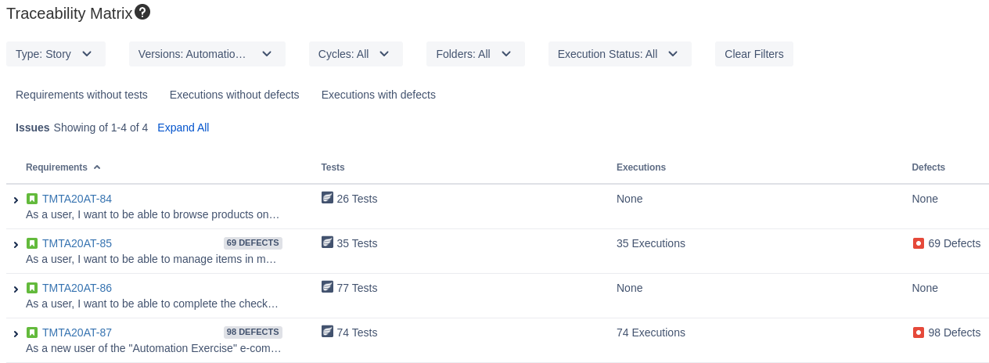
Jira/Zephyr Project
Trasability Matrix
Regular updates to the Traceability matrix help maintain transparency and alignment between testing and project objectives throughout the test life cycle
The matrix indicates the current status of each test case, helping to monitor the testing process and identify any gaps or missing coverage
The matrix can be used for compliance purposes and to demonstrate that all requirements have been adequately tested and verified
The traceability matrix was can be found here: TraceabilityMatrix

Slide 14
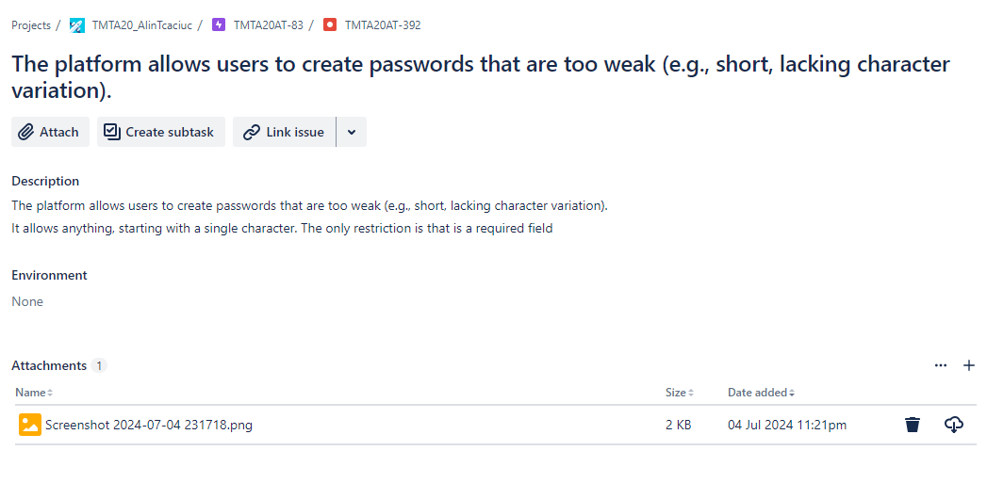
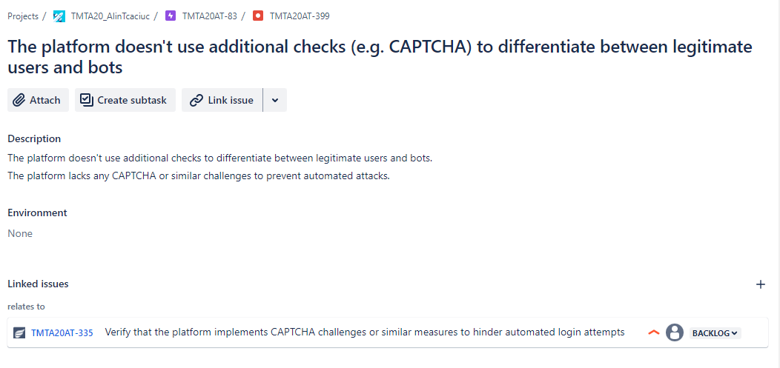
Concluzii generale după testare
Gravitatea Bug-urilor Identificate:
Gravitate Mare:
Probleme de securitate: lipsa autentificării cu doi factori (2FA), lipsa expirării sesiunii, lipsa CAPTCHA, acceptarea parolelor slabe.
Probleme de utilizare: lipsa mesajelor de eroare pentru inputuri invalide, lipsa feedback-ului pentru acțiunile din coșul de cumpărături.
Probleme de accesibilitate: neaderearea la cele mai bune practice de accesibilitate, lipsa setărilor de limbă.
Gravitate Medie:
Limitări de funcționalitate: lipsa posibilitații de editare a profilului, lipsa listei de comenzi anterioare, lipsa autentificării prin rețelele de socializare.
Probleme de comunicare: lipsa email-urilor automate, lipsa integrării de marketing.
Gravitate Mică:
Îmbunătățiri minore de utilizare: lipsa opțiunii "Elimină toate articolele", lipsa opțiunii de a vedea/ascunde parola.
Probleme estetice și de feedback minor: lipsa imaginilor produselor în indicatorul coșului, indicatorul coșului nu se actualizează.

Slide 15
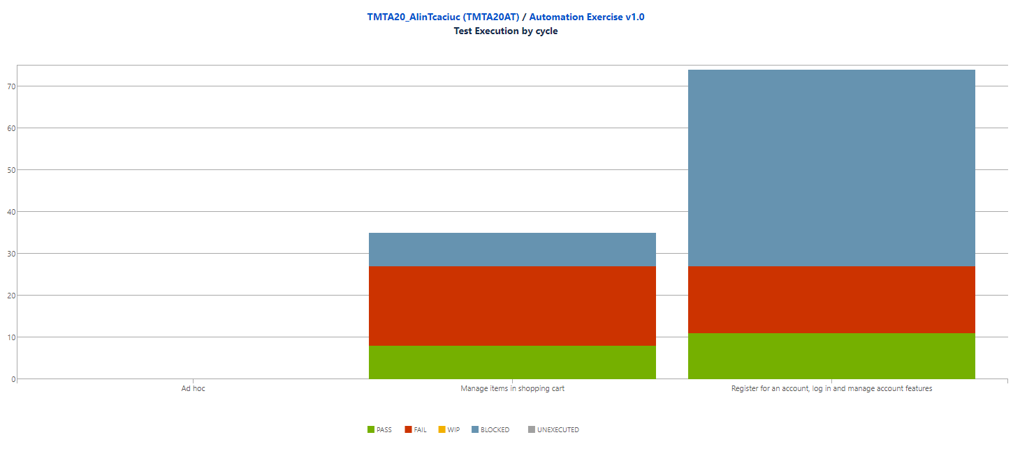
Concluzii generale după testare
Overview of User Stories and Tests:
Total User Stories: 4
Story 1: Browsing products (26 tests)
Story 2: Managing items in the shopping cart (35 tests)
Story 3: Completing the checkout process (77 tests)
Story 4: User registration and login (74 tests)
Tests executed User Stories: 2 (109 tests)
Story 2: Managing items in the shopping cart
Story 4: User registration and login
Total Tests Written: 212
Tests Executed: 109 (51.42% of total tests)
Tests Not Executed: 103 (48.58% of total tests)
Detailed Breakdown:
Story 2: Managing items in the shopping cart
Total Tests: 35
Passed: 8 (22.86%)
Failed: 19 (54.29%)
Blocked: 8 (22.86%)
Identified Bugs: 17
Story 4: User registration and login
Total Tests: 74
Passed: 11 (14.86%)
Failed: 16 (21.62%)
Blocked: 47 (63.51%)
Identified Bugs: 20
Concluzii:
Testarea a relevat lacune semnificative atât în funcționalitate, cât și în experiența utilizatorului, în ceea ce privește înregistrarea și autentificarea utilizatorului și gestionarea coșului.
Bug-urile identificate, în special cele legate de securitate și utilizabilitate, afectează grav experiența finală a utilizatorului, provocând inconveniente și potențiale riscuri de securitate.
Este esențială atenția imediată asupra problemelor de severitate ridicată pentru a asigura o experiență de cumpărături plăcută și sigură pentru utilizatorii site-ului "Automation Exercise".

Slide 16
Mulțumesc!

